Slide 1
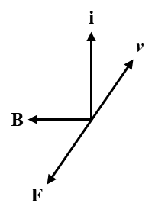
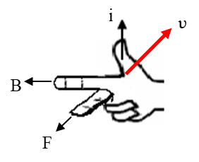
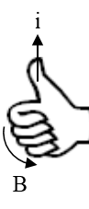
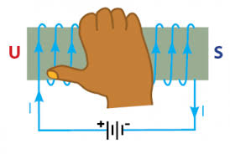

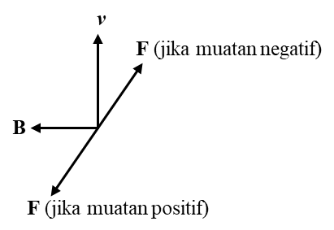
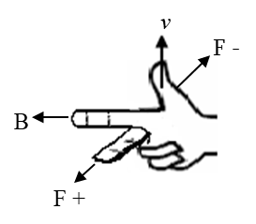

Arah medan magnet
PENDAHULUAN
~. Pada kawat :
~. Pada muatan :

Slide 2


PENDAHULUAN
i
i
B
B
i
X
X
i
i
i
i
SPIN
●

Slide 3
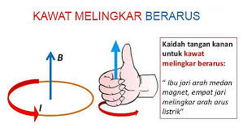
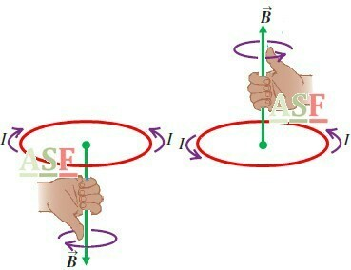
PENDAHULUAN

Slide 4
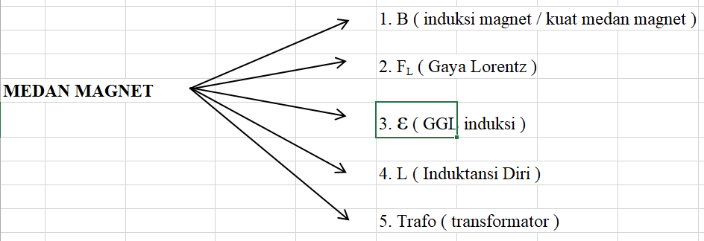
Peta Konsep medan magnet
PENDAHULUAN

Slide 5
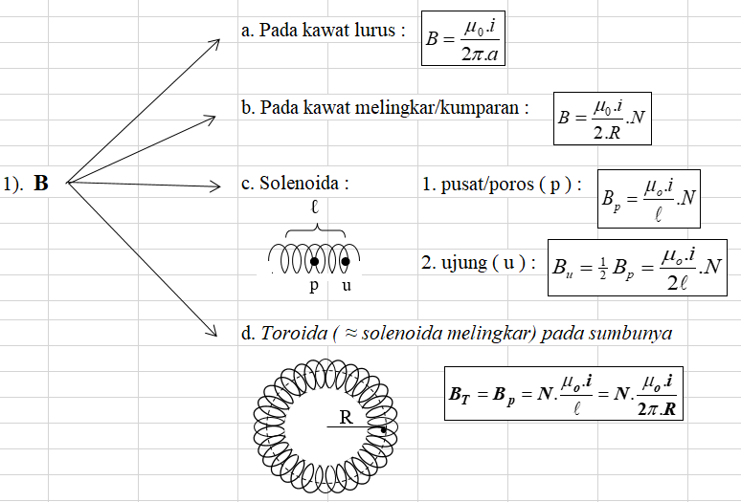
Peta Konsep induksi magnetic (kuat medan magnet)
INDUKSI MAGNETIK
( B )
B = medan magnetik/induksi magnetik (Wb/m² = Tesla)
μ_{o} = permeabilitas hampa = 4π.10⁻⁷ Wb/A.m
i = kuat arus (A)
a = jarak antara kawat dg titik induksi magnetik B
R = jari-jari lingkaran
N = jumlah lilitan
ℓ = panjang kumparan/solenoida (keliling toroida)

Slide 6
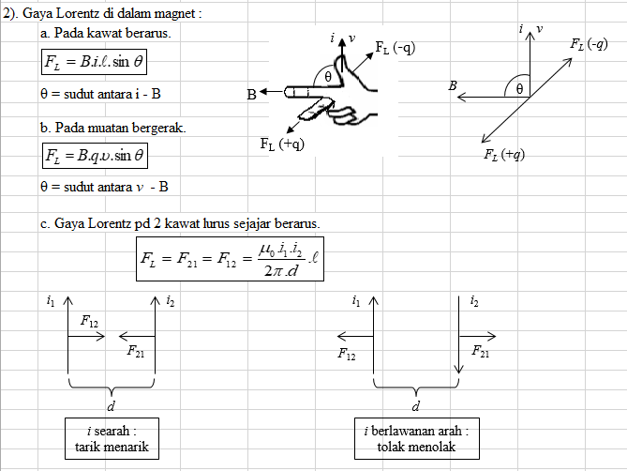
Peta Konsep Gaya Lorentz
GAYA LORENTZ
( F_{L} )

Slide 7
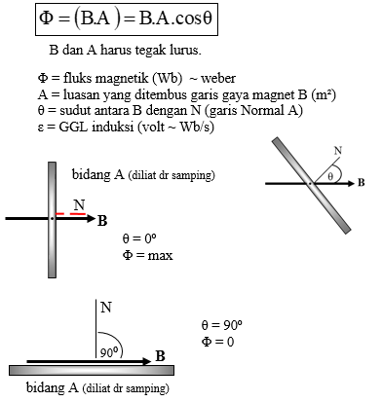
Fluks Magnetik
GGLINDUKSI
( ε )
Fluks magnetik adalah jumlah total kuat medan magnetik (B) yang memotong/masuk suatu bidang.

Slide 8
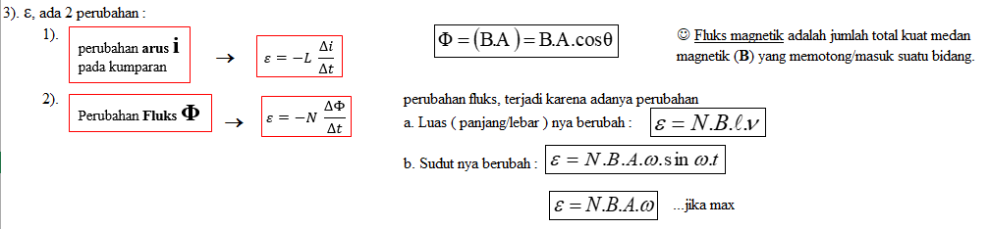
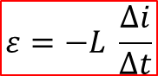
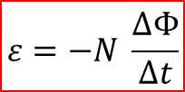
Peta Konsep GGL induksi
GGLINDUKSI
( ε )
$$ε=−L \frac{Δi}{Δt}$$
$$ε=−N \frac{ΔΦ}{Δt}$$
tanda ( - ) hanya menunjukkan arah arus induksi yang selalu menentang penyebabnya (≈Hukum LENZ)

Slide 9
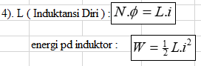
Peta Konsep induktansi diri

Slide 10
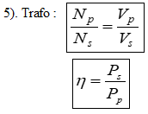
Peta Konsep Transformator
TRAFO

Slide 11
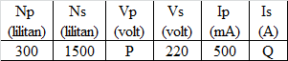

Contoh soal trafo
TRAFO
Perhatikan tabel data tentang transformator yang memiliki efisiensi 80 % ! Nilai P dan Q yang benar untuk tabel tersebut adalah ….
 | N | V | i | P (daya)
primer | 300 | P | 0,5 | 0.5.P
sekunder | 1500 | 220 | Q | 220.Q
5).Trafo :
=
=
=
x
=
x
x
=
=
=

